Slide 1
Myconta:
Tu app de finanzas persoanales
Equipo conformado por:
Luis Sebastian Morales Martínez
Victor Manuel Cruz Beltrán
Monserrath Dillanes Navarrete
Mario Samuel Vitinio Sanchez
Dionicio Emmanuel Benítez Arteaga
Castillo Arizmendi Ali Esthefany
Castrejon Rojas David

Slide 2
¿Qué es Myconta?
En una aplicación de gestión financiera diseñada para el uso personal.

Slide 3
Requerimentos
Funcionales (RF)
  RF-01 Gestión de Cuentas: El sistema debe realizar el alta, lectura, actualización y borrado de perfiles de cuenta independientes.
  RF-02 Gestión de Transacciones: El sistema debe permitir el registrom, lectura, edición y borrado de movimientos vinculados a una cuenta específica.
  RF-03 Lógica de Flujo de Caja: El sistema debe clasificar cada transacción como Ingreso o Gasto.
  RF-04 Clasificación por Categorías: El sistema debe gestionar un catálogo de categorías personalizables, filtrándolas dinámicamente según el tipo de transacción (Ingreso/Gasto).
  RF-05 Análisis y Reportes: El sistema debe generar visualizaciones gráficas de los movimientos y permitir la exportación de reportes en formatos estándar (ej. PDF o CSV).
  RF-06 Segmentación Temporal de Movimientos: El sistema debe permitir la agrupación y filtrado de transacciones mediante períodos mensuales.
  RF-07 Configuración del Sistema: El sistema debe permitir la personalización de preferencias de la aplicación (ej. Modo Claro/Oscuro para la pantalla).
Requerimentos No Funcionales (RNF)
  RNF-01 Compatibilidad: El software debe ser una aplicación ejectuable en Windows (Arquitectura x64).
  RNF-02 Guardado de datos: El almacenamiento de datos debe ser local.
Navegación (UX)
  UX-01 Flujo Jerárquico: El sistema debe implementar un esquema de navegación donde el usuario acceda desde un nodo central hacia vistas específicas.
  UX-02 Gestión de Pila: El sistema debe permitir el retorno a la vista anterior en cualquier punto de la navegación.

Slide 4
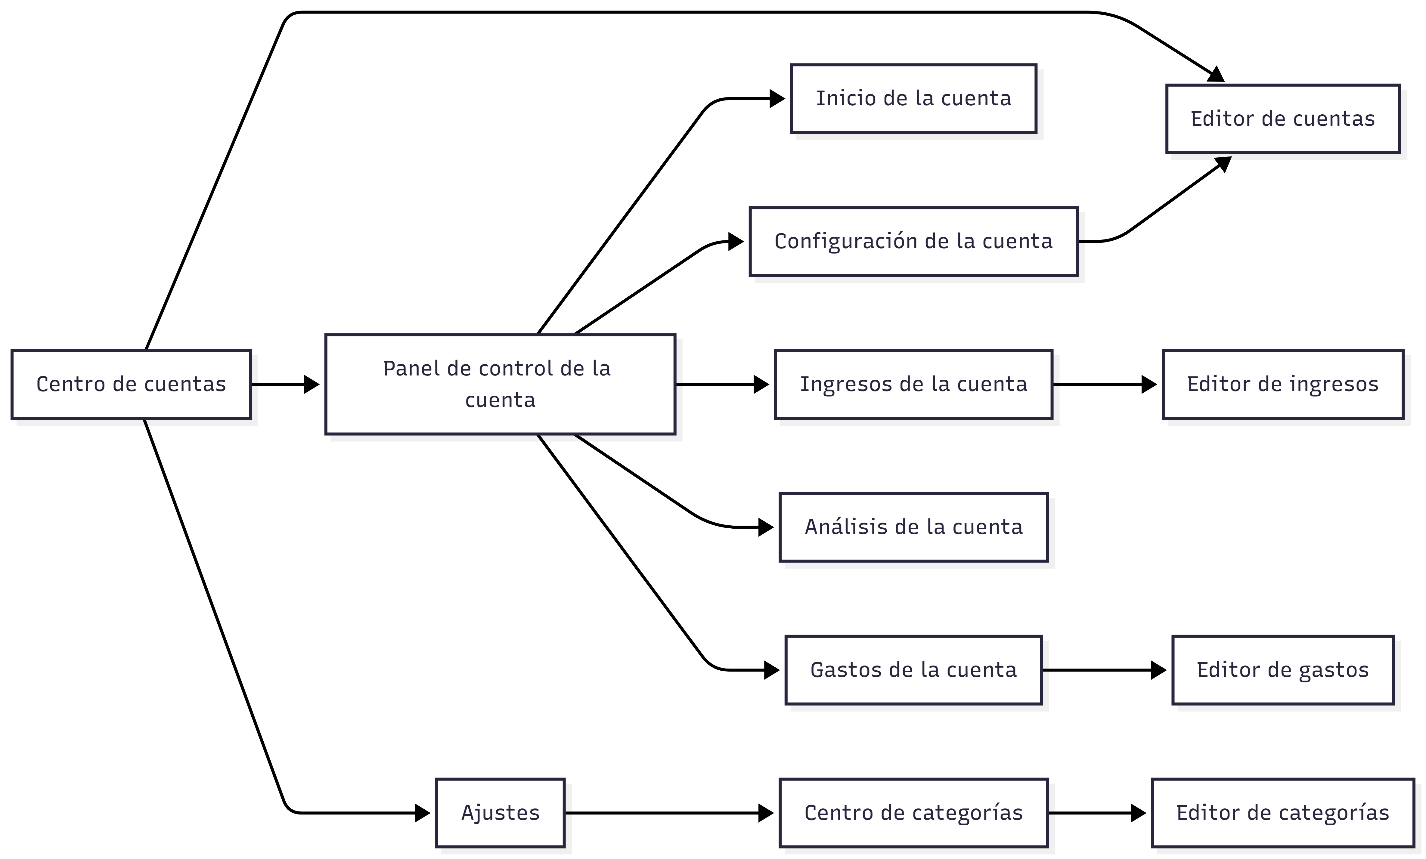
Arquitectura de navegación

Slide 5
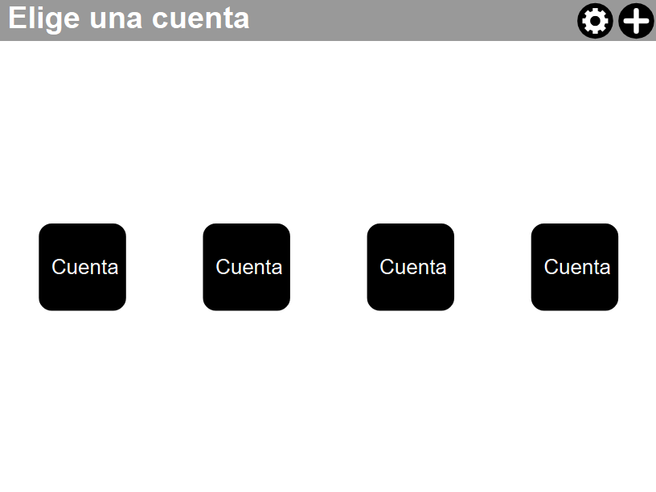
Centro de cuentas

Slide 6
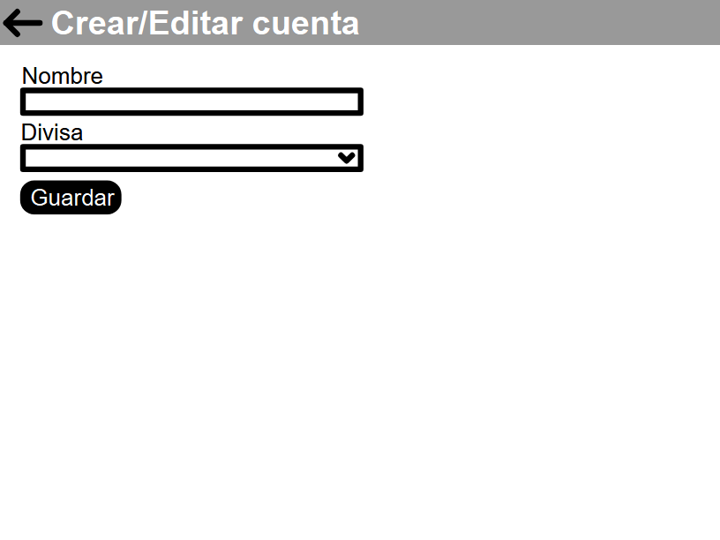
Editor de cuentas

Slide 7
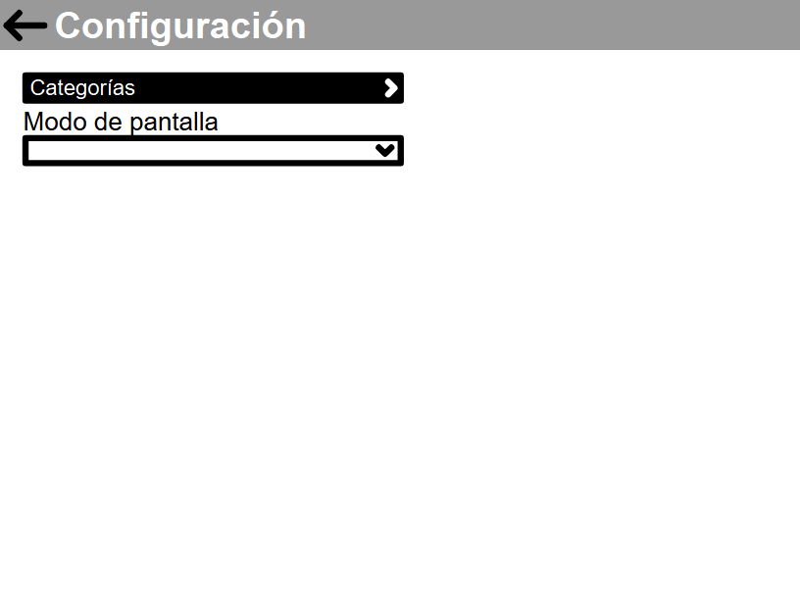
Ajustes

Slide 8
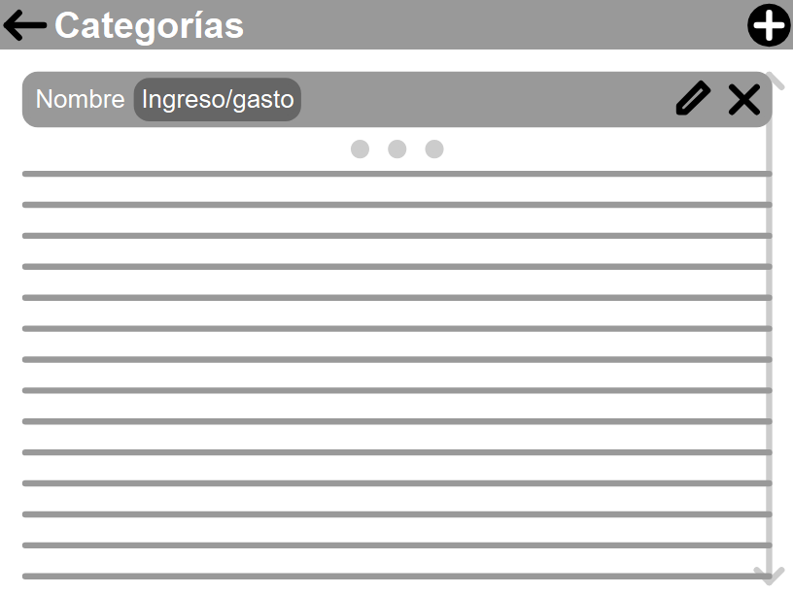
Centro de categorías

Slide 9
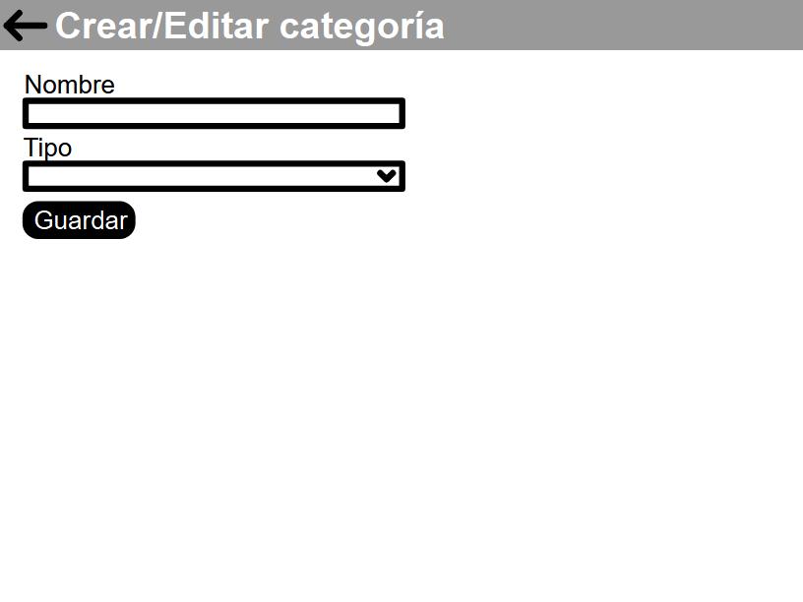
Editor de categorías

Slide 10
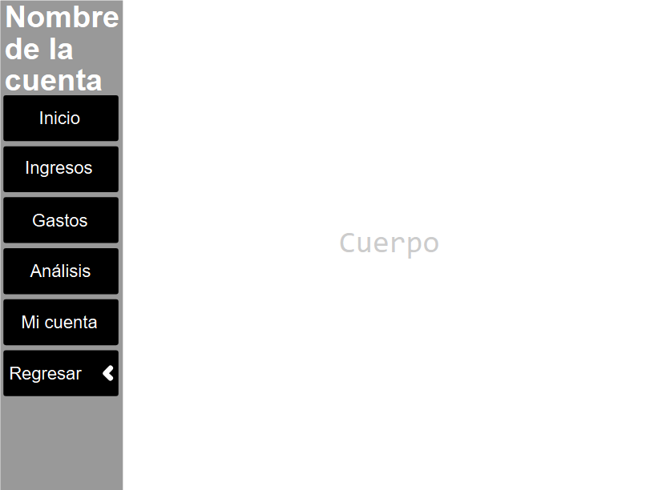
Panel de control de la cuentas

Slide 11
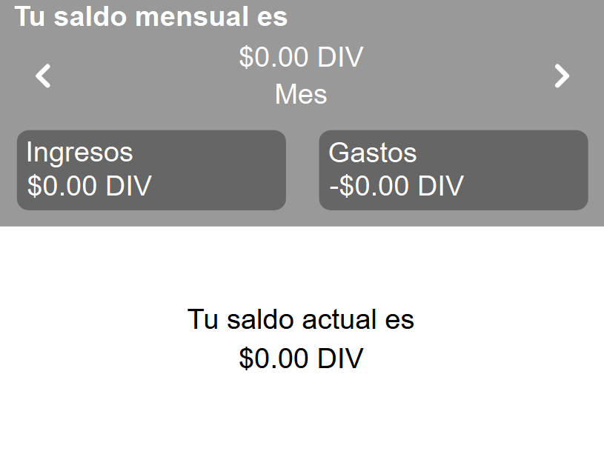
Inicio de la cuenta

Slide 12
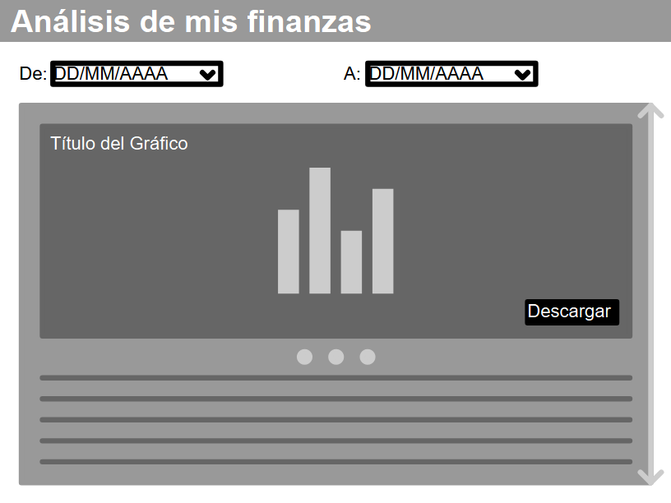
Análisis de la cuenta

Slide 13
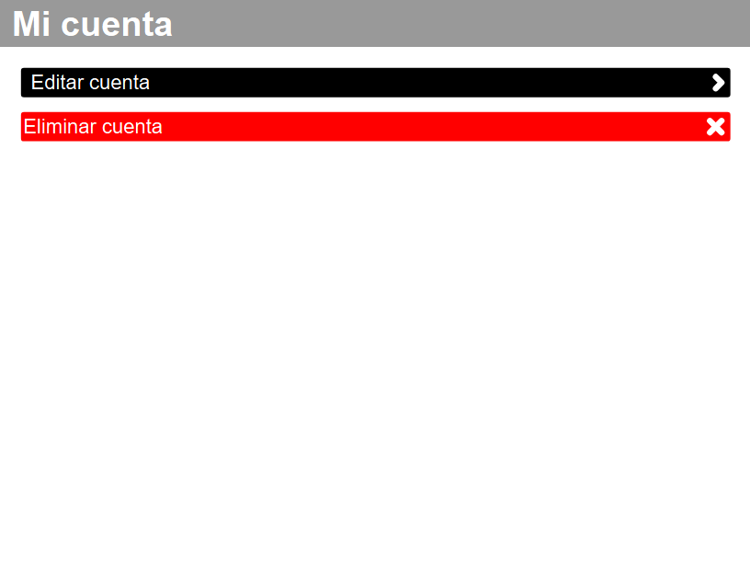
Configuración de la cuenta

Slide 14
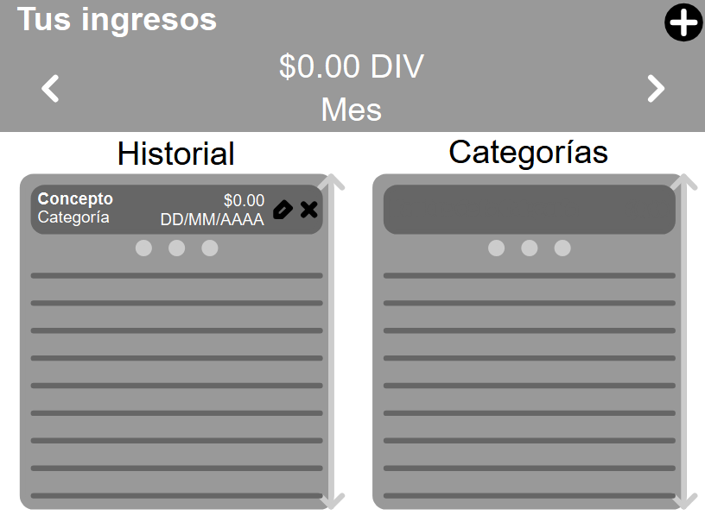
Ingresos de la cuenta

Slide 15
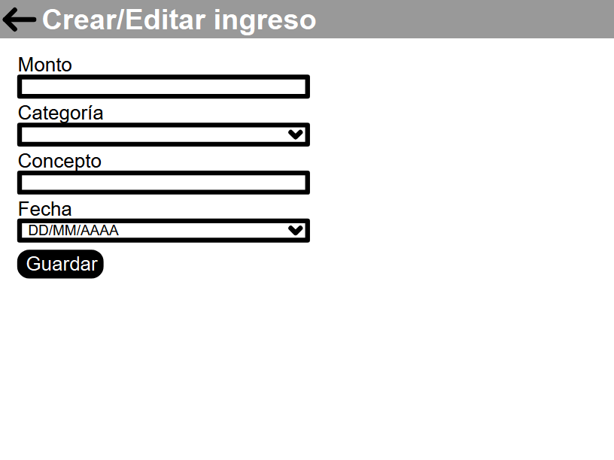
Editor de ingresos

Slide 16
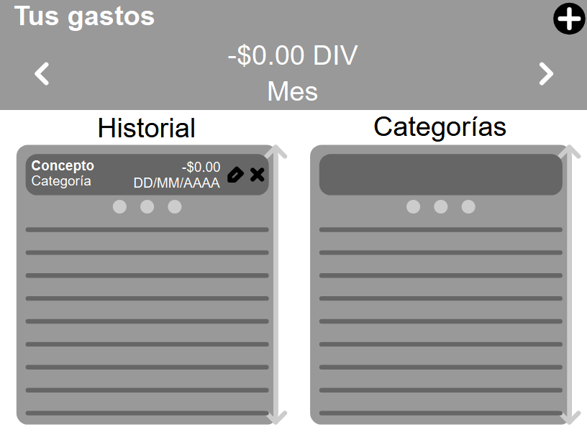
Gastos de la cuenta

Slide 17

Editor de gastos

